Slide 1
AI职场面试官
小组成员：
李彬昕：项目经理、UI设计，文档写作
钟蕊念：任务问题分析，文档写作
郭思崎：市场调研，任务问题分析，文档写作
彭玉展：项目汇报，文档写作

Slide 2
01
问题以及方案
目 录
02
任务调研问题
03
现阶段任务
CONTENTS
04
UI设计草图

Slide 3
01
问题以及方案
目 录
02
任务调研问题
03
现阶段任务
CONTENTS
04
UI设计草图

Slide 4
求职者的困境
01
02
03
许多⼤学⽣和毕业⽣没有系统地进行职业生涯规划，难以找到适合⾃⼰的职业⽅向。
求职者⾯试准备不⾜且缺乏实战经验，在⾯试时往往表现不佳，导致成功率较低。
简历的平庸和专业指导的缺乏，让求职者很难在众多竞争者中脱颖⽽出，⾯试压⼒加⼤。

Slide 5
企业的困境
1
简历筛选繁琐，招聘成本高昂，⼈才匹配难度⼤。
传统的⾯试流程⽆法全⾯评估候选⼈的综合能⼒，导致招聘效果不理想。

Slide 6
解决方案
用户端
企业端
1
1
可通过与AI对话规划职业发展，优化简历；也可以与数字人进行模拟面试，不断提高面试技巧
AI可以通过定制岗位库快速筛选简历，并约候选人进行模拟面试，招聘者只需查看评估报告结果来快速决策，科学高效。

Slide 7
01
问题及解决方案
目 录
02
任务调研问题
03
现阶段任务
CONTENTS
04
UI设计草图

Slide 8
问题
01
02
谁是这个产品的潜在顾客，谁会使用这款产品？
用户现在承担着什么样的任务？
渴望找工作的大学生，工作几年想跳槽的职场人士以及企业HR。我们采访的求职者都希望有一款产品可以帮助他们优化简历，整理好各个岗位的面试经验，如常考问题，面试流程等，以便他们更加充分的准备面试。企业HR也表示岗位一经发布就会收到几百份简历，很希望有一个产品帮助她完成快速筛选。
求职者需要完善个人信息，有自己心仪的目标岗位，或者通过我们的产品测试找到适配岗位，进而模拟面试，提高面试能力；招聘者需要选择数字人形象，置入企业的岗位库，对简历有明确的筛选标准。

Slide 9
问题
03
04
用户迫切需要什么？
用户一般用什么办法获得自己需要的信息？
求职者需要一个平台来提供面试经验，打磨面试技巧，同时优化自己的简历，突出个人优势和特点，在一众候选者中脱颖而出；招聘者需要一个准确的筛选机制，科学的评估结果，提高筛选人才的效率，降低成本。
大部分求职者会上网寻找简历模板制作一个简单的简历，然后通过小红书，牛客网等来搜索面试常考问题，浏览他人的面试经历的笔记或帖子来对目标岗位有深度了解，也会加入一些微信群，留意招聘信息。招聘者则会使用如Boss直聘，实习僧，猎聘等软件发布岗位信息，筛选投递的简历。

Slide 10
问题
05
06
这些任务需要在哪里实现？
用户和数据之间存在什么样的关系？
对求职者来说，找到一份合适的工作是非常重要的。当在校的大学生想找一份实习工作时，毕业的应届生想顺利入职一家企业时，已经工作了几年想要跳槽追求更高的薪资或者进入更好的公司提升自己时，他们都需要一款APP辅助他们达到目的；招聘者面临招聘需求，想高效的完成任务，为公司挑选到合适的人才，发挥人才最大价值时，也需要我们这款产品。
我们设定为两类数据。第一类为ToC端，包括用户个人信息，用户简历管理，用户面试历史及评估报告，面试日程信息。用户个人信息需要用户本人进行填写，可通过AI智能润色简历，用户在进行模拟面试的时候，所有的记录也会被保存下来。第二类为ToB 端，包括岗位库，简历筛选，邮件代发。岗位库的数据要用户置入，简历筛选系统在此基础上完成任务，给合适的人才发送面试邀请，同时，B端的数字人面试官也可根据岗位库的数据进行面试。

Slide 11
问题
07
08
09
用户有什么实用工具？
用户之间怎么进行交流的？
这项任务存在的时间限制是什么？
用户使用手机或电脑搜集攻略。网站有牛客网，一些AI模型如豆包等，软件用户会使用小红书，微信。
用户通常到网上发帖寻求帮助，或在他人的帖子、笔记下的评论区进行交流，也会加入求职群，共享一些招聘信息。
求职者可能对自己的职业规划有调整，需要更长时间去模拟练习。

Slide 12
问题
10
11
这些任务用户需要多少时间来完成？
当出现问题的时候怎么办？
求职者可以完善个人信息，或进行性格测试，与AI对话等手段完成自己的初步任务，并不会花费太多时间，对于模拟面试的练习，则需要用户自己把控。招聘者需要花费选择数字人形象，置入岗位库的时间。
通过采访我们得知，当求职者的面试效果不理想时，他们会选择投递其他公司，或者其他岗位。而招聘者背负任务指标，会去主动沟通一些求职者。

Slide 13
01
问题及解决方案
目 录
02
任务调研问题
03
现阶段任务
CONTENTS
04
UI设计草图

Slide 14
任务
1
在用户端设置简历撰写与润色、职业规划辅助、面试准备、面试报告分析和虚拟面试官功能，为求职者提供全面的“简历——面试”一条龙服务
在采访中我们发现，用户端对于简历辅助的需求是非常迫切的。如何让用户的简历避开模板化，同时简洁明了地通过特定的事件突出面试者的某一特殊品质，在减少招聘者工作量的同时，更好的展现自身特长是很大一部分用户最关注的问题
而同时我们也发现，求职者在面试过程中如果缺乏相关经验，被面试官打断或者问到没准备过的问题，很容易自乱阵脚。同时时间安排有冲突也会令求职者错失很多面试机会。
我们将根据用户的这些需求提供上述的功能

Slide 15
任务
2
在企业端设置智能简历筛选、邮件代发、人才匹配与推荐、企业岗位库定制和AI形象定制功能
在与招聘者的谈话中我们发现HR非常需要在筛选简历上得到帮助。我们将根据招聘者设定的专业技能、特质素养等要求对简历进行筛选，招聘者也可以根据更具体的需求对已经筛选出的简历进行更多次的深度筛选，最大程度的减轻招聘者的工作量。
根据企业需求和求职者简历，我们的APP会进行精准匹配和推荐，提高招聘效率；我们还将提供企业岗位库定制服务，方便HR管理和发布岗位信息；同时我们还为企业HR提供个性化的AI形象定制服务，提升企业形象和招聘效果。

Slide 16
任务
3
优化虚拟面试功能，同时便利求职者和招聘者
在采访受访者时，我们发现无论是求职者还是招聘者在要进行线下面试的时候，都经常会遇到诸如时间错不开、需要等待其他相关人员配合等困难，导致面试不能顺利进行或者结果不理想。
APP将为招聘者提供发布虚拟面试的功能，这样就无需真人面谈，多人可线上同时面试，并且虚拟面试是即时的，无需预约。若面试官对应聘者有兴趣，可以选择AI或真人模式与其对话，并预约线下面试时间。当应聘者完成虚拟面试后，APP会根据多项指标对应聘者进行综合打分，分数越高则越贴合招聘者的需求，同时也会提取应聘者的各项特质，辅助应聘者进行选择。

Slide 17
任务
4
增加面试日程管理系统，将社区功能替换为更实用的岗位收藏功能和岗位热度值功能：
受访者提出了关于面试的日程管理系统的需求。面试临近时，APP将提醒应聘者对该面试进行提前准备，面试当天提醒应聘者参加面试不要迟到，面试结束后也会通知应聘者结果，如果通过面试，也需要提示应聘者在规定时间内对offer进行答复。
我们还删除了过于繁杂和实用性不高的社区功能，替换为了岗位收藏功能和岗位热度值，当求职者在看到心仪的岗位时可以选择马上进行虚拟面试。也可以点击收藏，稍后再进行线上面试，让求职者时间安排更灵活；同时招聘者也可实时查看自己发布的岗位的浏览量、收藏量和面试发起请求量以及所有面试者的评估报告，从而决定是否需要修改岗位指标。

Slide 18
01
问题及解决方案
目 录
02
任务调研问题
03
现阶段任务
CONTENTS
04
UI设计草图

Slide 19
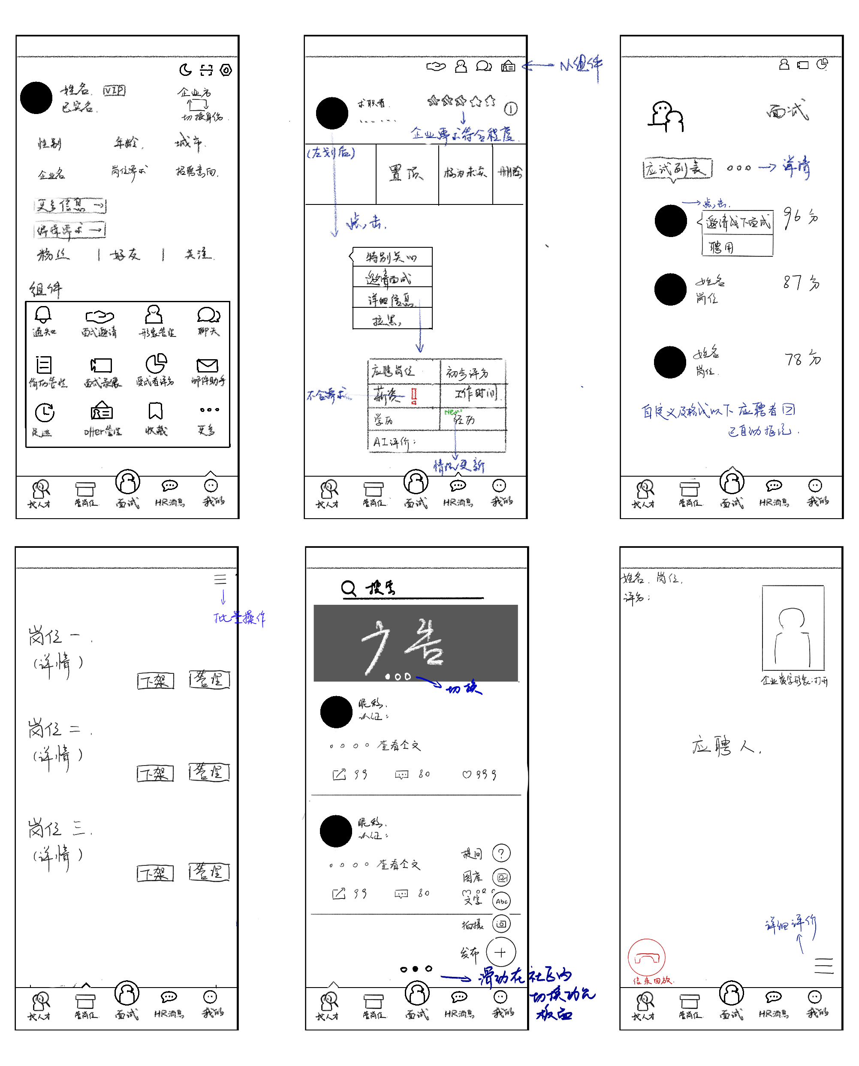
企业端

Slide 20
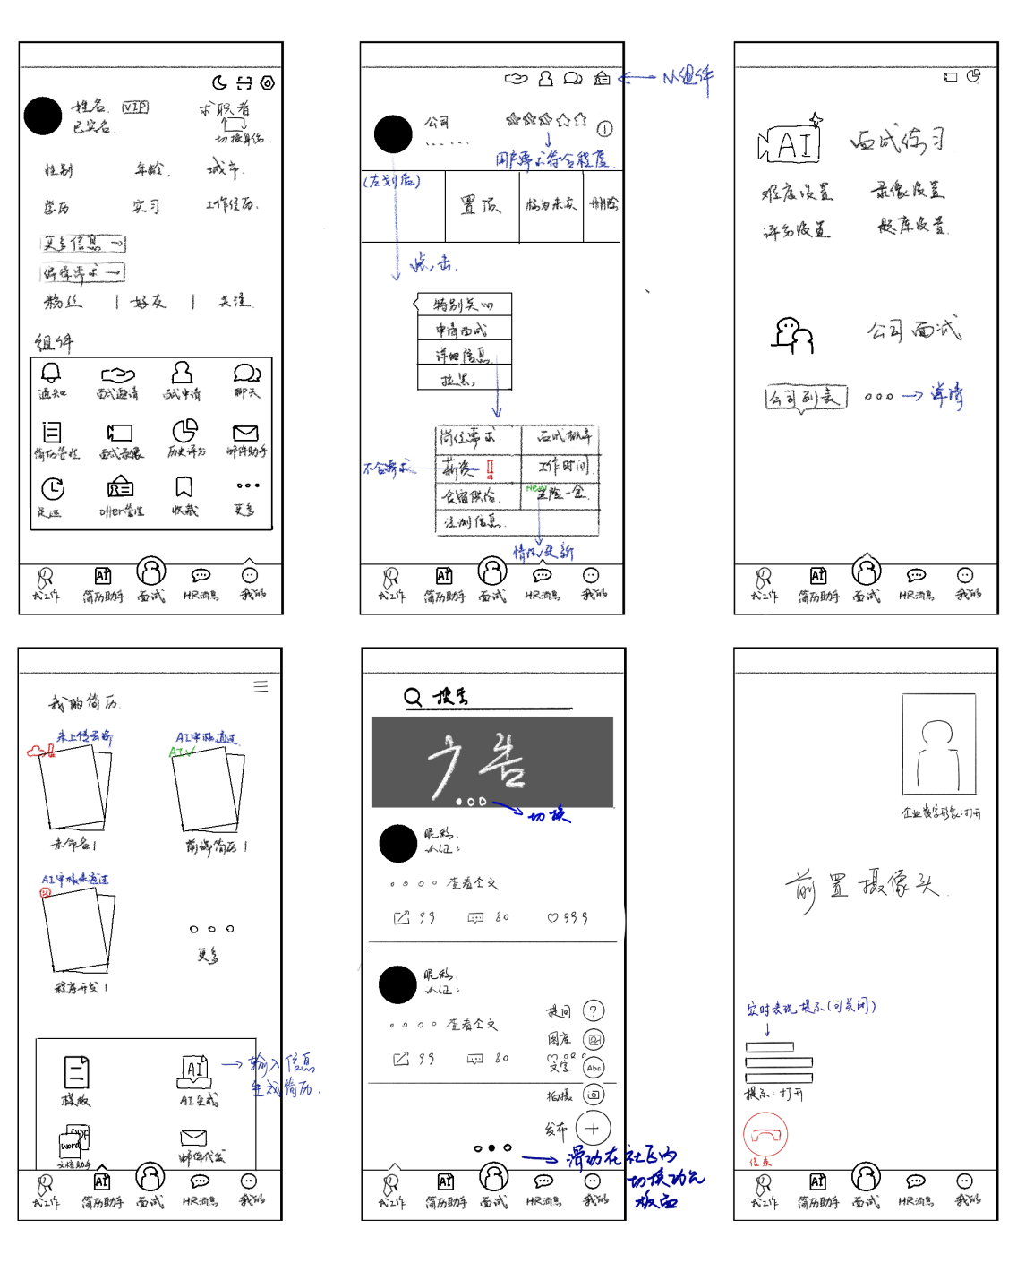
用户端

Slide 21
感谢大家的倾听

